Slide 1
De Olho na Gestão App CGE.PI
José Bringel Filho
Coordenador do CUIA

Slide 2
App CGE.PI - De Olho na Gestão
De Olho na Gestão
Permitir o envio de ...
Críticas
Denúncias
Elogios
Reclamações
Sugestões
Integrado do e-sic
Propiciar facilidade de pedido de informação
Canal de notícias institucionais

Slide 3
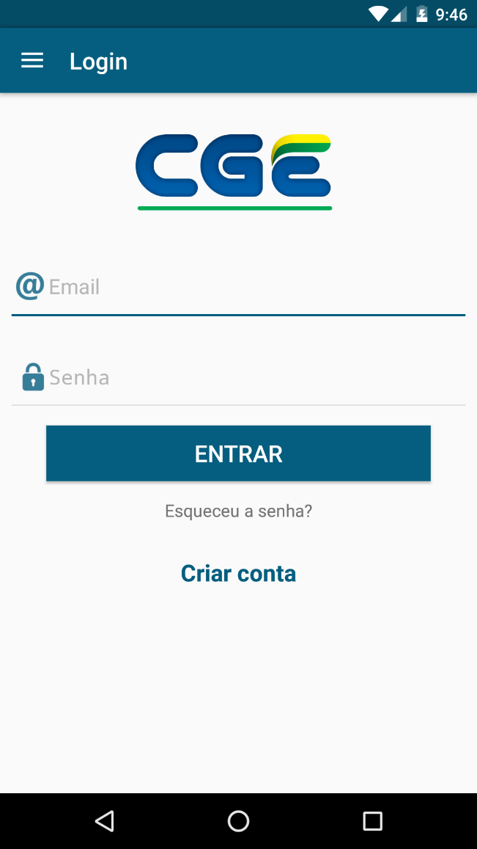
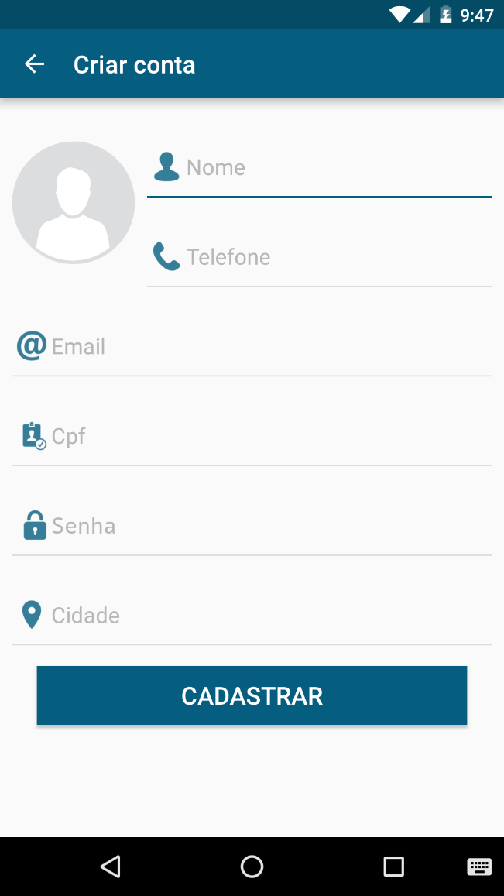
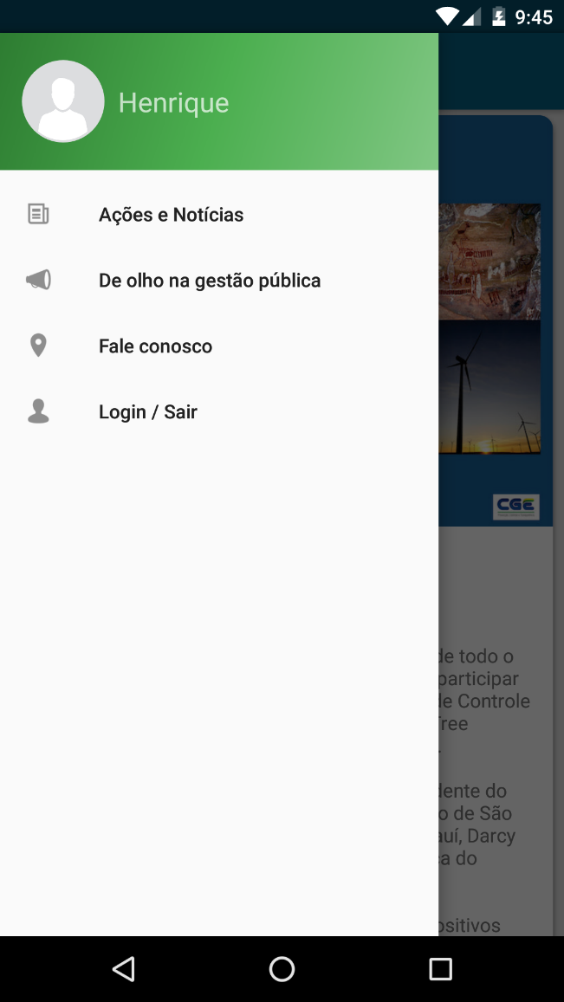
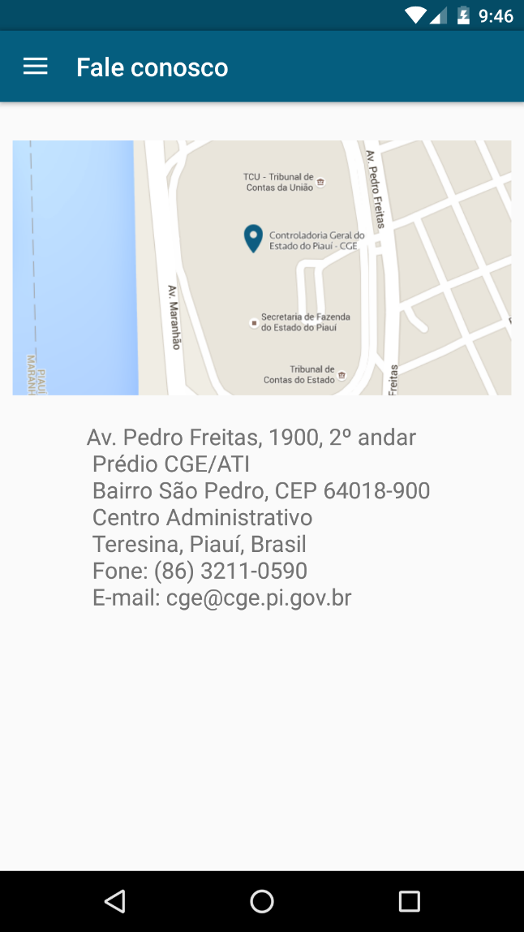
Telas do Aplicativo

Slide 4
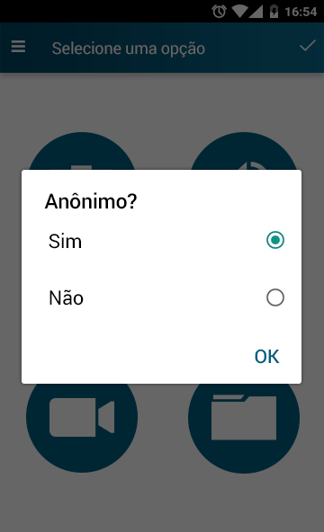
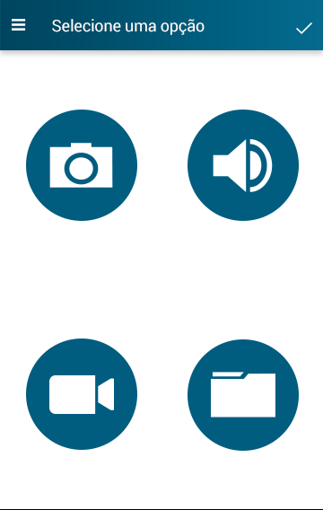
CGE.PI – De Olho na Gestão

Slide 5
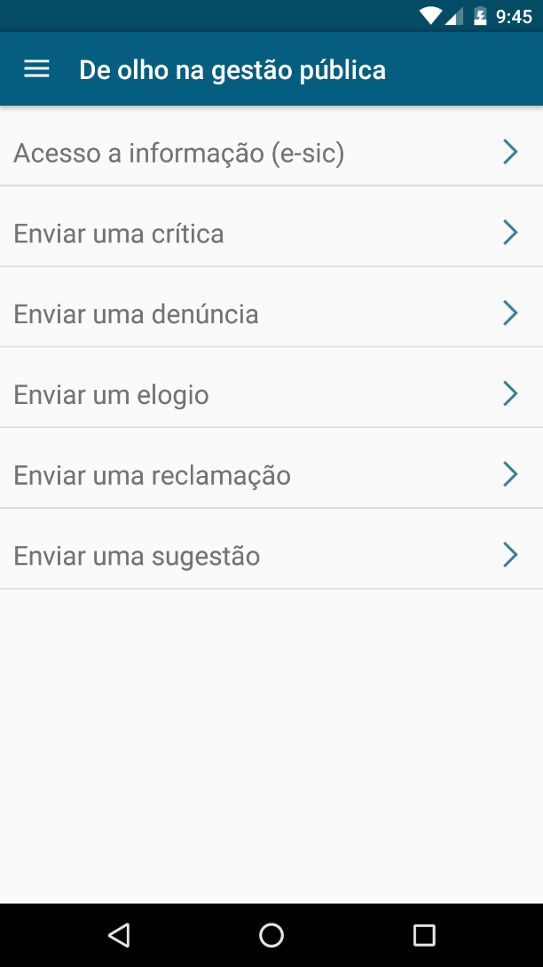
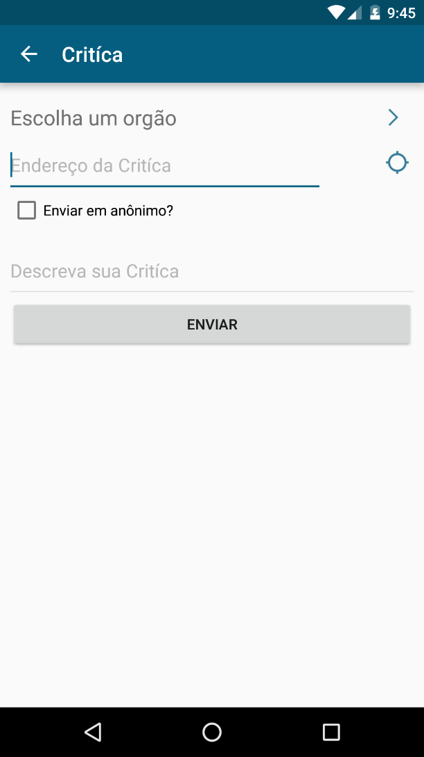
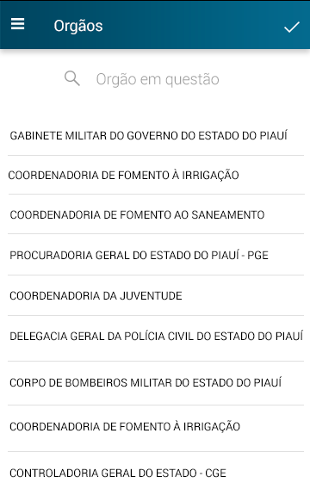
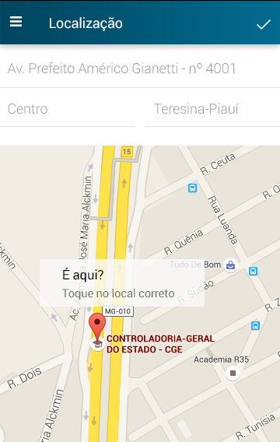
CGE.PI - De Olho na Gestão

Slide 6
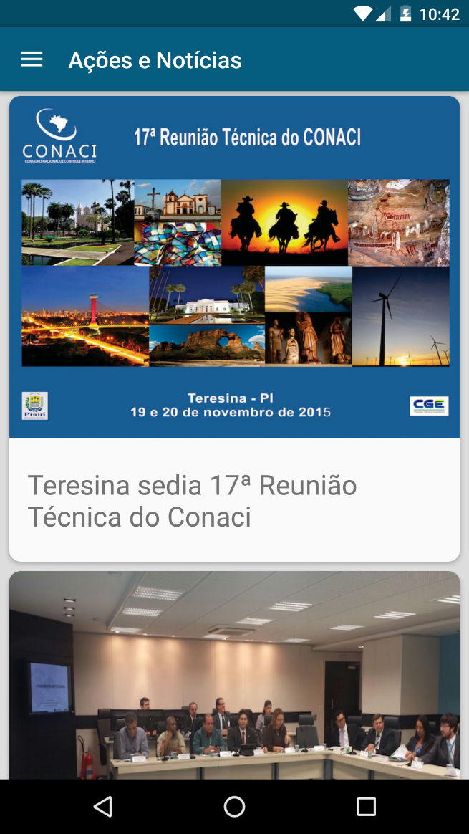
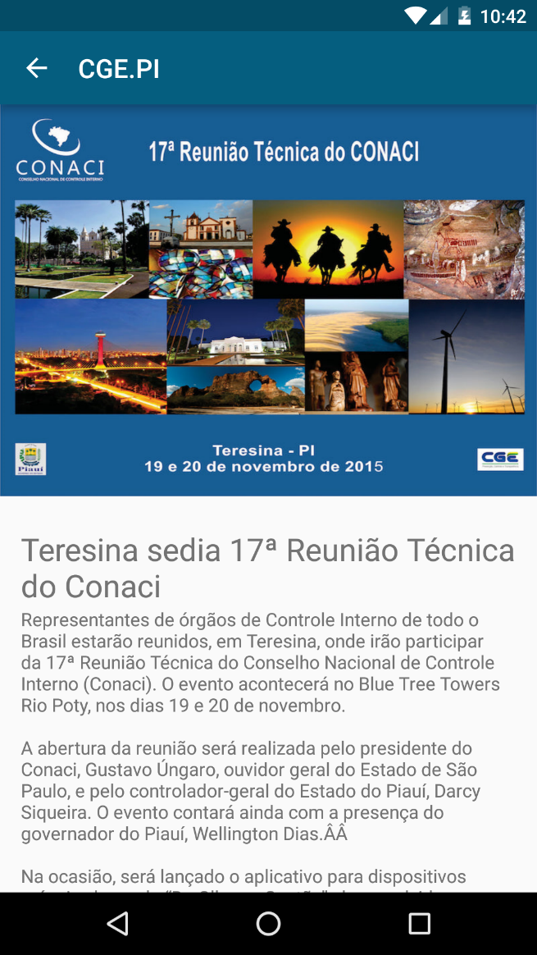
CGE. PI – Notícias

Slide 7
Dúvidas?
José Bringel Filho
bringelfilho@gmail.com

